Slide 1
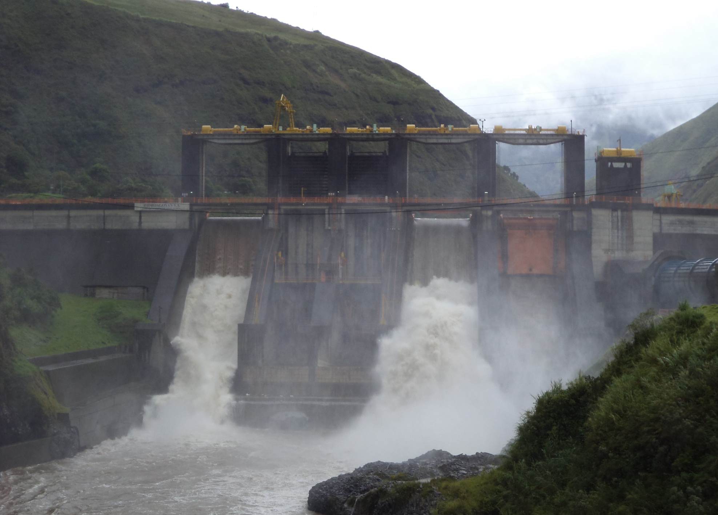
ESCUELA POLIÍTECNICA DEL EJÉRCITO
CARRERA DE INGENIERÍA GEOGRÁFICA Y DEL MEDIO AMBIENTE
Generación de un Catálogo de las Centrales Hidroeléctricas del Ecuador mediante una herramienta SIG
Sangolquí, 15 de julio de 2013
Ricardo Aguilera R.

Slide 2
Objetivo General
Implementar un Sistema de Información Geográfica SIG, que consolide y sintetice toda la información técnica relacionada con los aprovechamientos hidroeléctricos construidos hasta el 2011 en el Ecuador, para verificar el equipamiento disponible y el funcionamiento del Sistema Eléctrico.

Slide 3
Objetivos Específicos
Recopilar la información disponible sobre las características y operación de los aprovechamientos hidroeléctricos públicos y privados.
Analizar y estandarizar la información existente sobre los aprovechamientos hidroeléctricos.
Generar un Catálogo de los aprovechamientos hidroeléctricos del Ecuador, con base en las especificaciones del Catálogo de Objetos del IGM.
Estructurar y Catalogar toda la información geográfica.
Elaborar una base de datos de los complejos hidroeléctricos, que comprende las siguientes obras: presas, embalses, obras de captación, casas de maquinas, potencia nominal, potencia efectiva, energía generada y otros.

Slide 4
ANTECEDENTES
A finales de 1998 concluyó la vida Institucional del Instituto Ecuatoriano de Electrificación (INECEL) que, a lo largo de 37 años de actividades había edificado el sector eléctrico del Ecuador.
Después de la extinción del INECEL, se crearon empresas de generación eléctrica como: Hidropaute, Hidroagoyán, Hidropucará, Electroguayas, Termopichincha, y una de transmisión; Transelectric.
Como resultado del nuevo esquema administrativo y de gestión, sobrevino un estancamiento del sector eléctrico ecuatoriano, que se reflejó en la falta de obras de generación.

Slide 5
ANTECEDENTES
Así se originó la paradoja que, para la generación termoeléctrica se utilice un 30% de diesel, un derivado del petróleo que no se lo refina en el Ecuador y, por consiguiente, se lo tiene que importar a precios del mercado internacional del petróleo, mientras se desaprovechan recursos mucho más económicos y ambientalmente más amigables.
Entre las prioridades actualmente establecidas por el Gobierno Nacional, dentro del Plan Nacional para el Buen vivir, se contempla una profunda modificación de la matriz energética, para reducir la participación del petróleo y sus derivados, y propiciar el uso intensivo de las fuentes renovables de energía primaria, entre las que se destaca la hidroeléctrica. Se ha previsto reducir en 10 puntos porcentuales (de 92% a 82%), la participación del petróleo en la oferta energética, en favor de las fuentes de energía renovable, que se incrementarán de 9 a 24 millones de Barriles Equivalentes de Petróleo (BEP).
La producción de electricidad se la duplicará, al pasar de 13.3 a 26.4 miles de GWh, con una participación del 80% de energía hidroeléctrica, complementada con un 10% de energía renovable.

Slide 6
DEFINICIÓN DEL PROBLEMA
El Ecuador es uno de los países con mayor potencial hidroenergético, originados por precipitaciones de las cuencas Pacífica y Atlántica.
Los aprovechamientos hidroeléctricos presentan algunos importantes beneficios como:
Producen energía limpia.
Evitan el uso de combustibles fósiles que contaminan el aire y el agua.
Facilitan el aprovechamiento multipropósito; para generación, riego, control de inundaciones y provisión agua potable.
Tienen bajos costos de operación y mantenimiento.
Tienen una duración considerable.

Slide 7
DEFINICIÓN DEL PROBLEMA
Potencial hidroenergético aprovechable 24.122 MW.
Se aprovecha solo el 8%.
El año 2010 totaliza 2.215,20 MW, que representa el 47% de la potencia total.
Se necesita disponer de información actualizada y georeferenciada.

Slide 8
JUSTIFICACIÓN
Actualmente en el Ecuador no existe una fuente de información sistematizada, fidedigna y accesible para las instituciones públicas y privadas interesadas en el potencial y la generación hidroeléctrica.
El Catálogo de las Centrales Hidroeléctricas del Ecuador, sustentado en la herramienta TIG (Tecnologías de Información Geográfica), como el que se desarrolló dentro de la ESPE, es una herramienta útil para la planificación de nuevos proyectos, a partir de una verificación del comportamiento de los que han venido funcionando desde hace algunos años.
El Catálogo incluye básicamente, información sobre: ubicación, elevación, características y dimensiones de las obras construidas; los caudales de operación y los máximos y mínimos registrados, la generación mensual y anual de energía, etc.
La información incluida es de gran valor y podrá ser utilizada por las instituciones públicas y privadas interesadas en las actividades de promoción y desarrollo de aprovechamientos hidroeléctricos.

Slide 9
ANÁLISIS Y ESTANDARIZACIÓN DE LA INFORMACIÓN
En el año 2011, todas las empresas del sector eléctrico nacional, generadoras, distribuidoras con generación y autogeneradoras, aportaron con 5.231,88 MW de potencia instalada y 4.838,14 MW de potencia efectiva.
En éstas se incluyen la potencia de las centrales Quevedo (arrendada a la empresa Energy International) hasta el 21 de febrero con 30MW previa finalización del contrato de los restantes 100MW hasta el14 de enero; y, Santa Elena (arrendada a la empresa APR Energy LLC) con 40MW hasta el 31 de marzo.

Slide 10
ANÁLISIS Y ESTANDARIZACIÓN DE LA INFORMACIÓN
Del total de la potencia efectiva en todo el país
(4.838,14 MW): el 7,67 % corresponde a la destinada para el servicio público; y, el 12,33 % al servicio no público.
La Unidad de Negocio CELEC-Hidropaute, con sus centrales hidroeléctricas Paute y Mazar, representan el 28,33 % del total de la potencia instalada en el país y el 29,78 % de la potencia efectiva.

Slide 11
CENTRALES HIDROELÉCTRICAS DE EMPRESAS GENERADORAS

Slide 12
En el año 2011, 16 agentes presentaron sus datos estadísticos como generadoras, las mismas que disponían en total 3.940,07 MW de potencia nominal y 3.800,62 MW de potencia efectiva.
Dentro de este grupo, las unidades de negocios CELEC-Hidropaute y CELEC-Electroguayas son las de mayor representación con 31,95 % y el 16,10 % de la potencia instalada, respectivamente.
En este grupo de generadoras la energía hidroeléctrica representa el 51,13 % y la termoeléctrica el 48,81 % de la potencia total instalada, mientras que la energía eólica solamente representa el 0,06 %.

Slide 13
Centrales Hidroeléctricas de empresas Generadoras

Slide 14
CENTRALES HIDROELÉCTRICAS DE EMPRESAS DISTRIBUIDORAS

Slide 15
En el 2011 un total de 20 agentes participaron en el sector eléctrico ecuatoriano en calidad de distribuidoras.
En este caso, el parque generador, en su mayoría, está compuesto por centrales hidráulicas y térmicas con motores de combustión interna (MCI), siendo la Eléctrica de Guayaquil la única que posee unidades térmicas turbogas y turbovapor.
A diferencia de las empresas generadoras, en las que la mayor cantidad de potencia instalada es hidráulica, en las distribuidoras con generación, la mayoría corresponde a las centrales térmicas con el 71,61 %, mientras que las centrales hidráulicas representan el 28,39 %.

Slide 16
Centrales Hidroeléctricas de empresas Distribuidoras

Slide 17
CENTRALES HIDROELÉCTRICAS DE EMPRESAS AUTOGENERADORAS

Slide 18
Durante el 2011, 25 empresas se reportaron como autogeneradoras, las mismas que en su mayoría poseen plantas térmicas para la generación de energía eléctrica.
En las empresas autogeneradoras predomina la generación térmica, con el 93,23 % de la potencia nominal total, y solo un 6,77 % corresponde a generación hidráulica.

Slide 19
Centrales Hidroeléctricas de empresas Autogeneradoras

Slide 20
DATOS HISTÓRICOS DE PRODUCCIÓN DE LAS CENTRALES HIDROELÉCTRICAS DEL ECUADOR

Slide 21
Año de la transacción | Energía Bruta (MWh) | Energía entregada en servicio publico | Energía Neta (MWh)
2010 | 262288.53 | 259492.01 | 262288.53
2011 | 908399.06 | 897099.76 | 897099.76
2012 | 937828.20 | 926925.98 | 926925.98
Producción histórica de energía eléctrica en Paute Mazar.

Slide 23
DATOS TÉCNICOS DE LAS OBRAS HIDROELÉCTRICAS
Características principales de la Central Hidroeléctrica Paute Mazar.

Slide 24
CAPTACIÓN |  | OBRAS DE TOMA |  | CONDUCCIÓN
Río de Captación | Paute | Tipo de captación | Abocinada elipticamente | Tipo | Túnel
Cota de captación | 2153 msnm | Compuertas tipo | n.d | Sección | Rectangular
Cota de descarga | 2098 msnm | TUBERÍA DE PRESIÓN |  | Longitud | 420,60 m
TANQUE DE PRESIÓN |  | Tipo | Pozo vertical | Caudal de diseño | 141 m3/s
Tipo de sección | n.d | Número | n.d | Diámetro interior | 12 m
Rejilla | n.d | Longitud | 25 m | Seccion del canal | n.d
Número de compuertas | n.d | Diámetro | 6.10 m | Longiotud del canal | n.d
Dimensiones compuerta BxH | n.d | CHIMENEA DE EQUILIBRIO |  | CASA DE MÁQUINAS
TURBINAS |  | Tipo | n.d | Tipo | Subterránea
Tipo | Francis/vertical | Número | n.d | Dimensiones LXB | 62 X 21 m
Número de unidades | 2 | Altura | n.d | Potencia instalada Total | 194 MW
Potencia cada unidad | 91.83 Mw | Diámetro interno | n.d | VÁLVULA DE GUARDIA
Caudal de diseño por unidad | 70.55 m3/s | GENERADORES |  | Tipo | n.d
Caída de diseño |  | Número de unidades | 2 | Número | n.d
Velocidad rotación c/u | 257.14 rpm | Potencia cada unidad | n.d | SUBESTACIÓN PATIO DE MANIOBRAS
EMBALSE |  | Factor de potencia c/u | 0.85 | Transformadores de potencia | n.d
Nivel máximo normal | 2153 msnm | PRESA |  | Potencia | n.d
Nivel mínimo normal | 2098 msnm | Tipo | Enrocado con cara de Hórmigon | Relación de transformación | n.d
Volúmen total | 410 Hm3 | Cota de coronación | 2166 m | VERTEDEROS
Volúmen útil | 309 Hm3 | Altura máxima | 166 m | Tipo | A cielo abierto
LÍNEA DE TRANSMISIÓN |  |  |  | Capacidad máxima de descarga | 7500 m3
Longitud | n.d
Número de circuitos | n.d
Voltaje | 13,8 kV

Slide 25
“SIG” DE LOS APROVECHAMIENTOS HIDROELÉCTRICOS

Slide 26
MAPA CONCEPTUAL DEL SIG

Slide 27
Con el apoyo del Consejo Nacional de Electricidad – CONELEC se recopiló información relevante para el proyecto. Toda la información digital compilada fue sometida a un proceso de diagnóstico y evaluación a través de una matriz. Este proceso contempló la aplicación de seis principios generales establecidos en las Políticas Nacionales de Información Geoespacial y datos Geográficos CONAGE, que permiten calificar la información para su posterior selección. Estos criterios son:

Slide 28
Relevancia: Generar información geoespacial necesaria y útil para el país en todos los ámbitos jurisdiccionales.
Calidad: Producir información con metodologías, estándares, especificaciones y normas utilizadas de manera nacional e internacional, debidamente reconocidas.
Publicidad y accesibilidad: La información geoespacial que goce del principio de publicidad debe estar disponible para todo tipo de usuario.
Transparencia: Debe reflejarse en el manejo y organización y organización de los datos, para acceder con facilidad a los mismos
Interoperabilidad: posibilita que la información geoespacial fluya entre diferentes sistemas estatales y privados de forma íntegra, consistente y segura.
Independencia: La producción de información geoespacial, se desarrolla bajo fundamentos técnicos, libre de factores que afecten la credibilidad y confianza de los usuarios de la información.

Slide 29
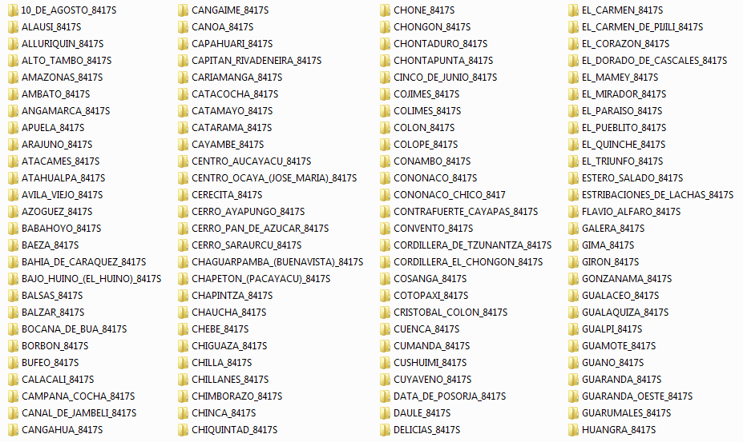
ELABORACIÓN DEL MAPA BASE Y LA GEODATABASE

Slide 30
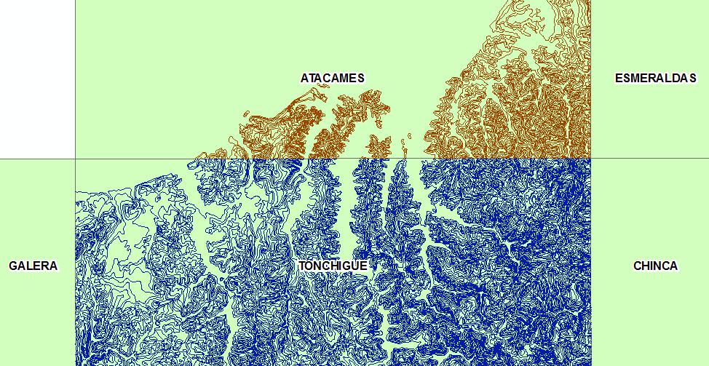
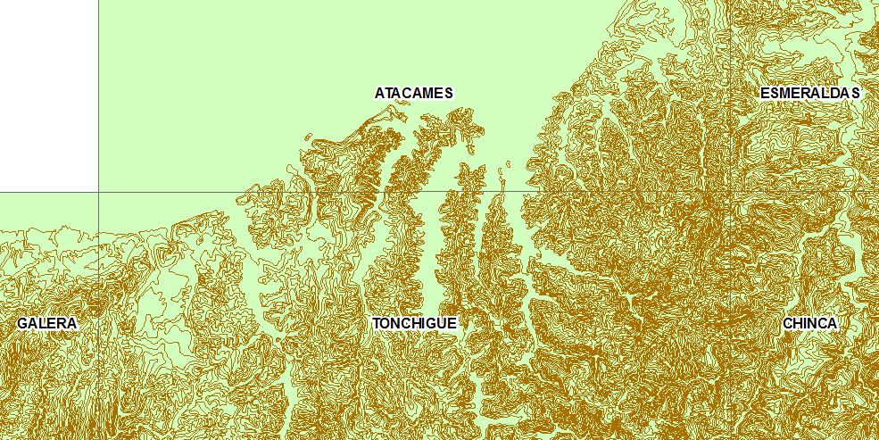

Slide 31
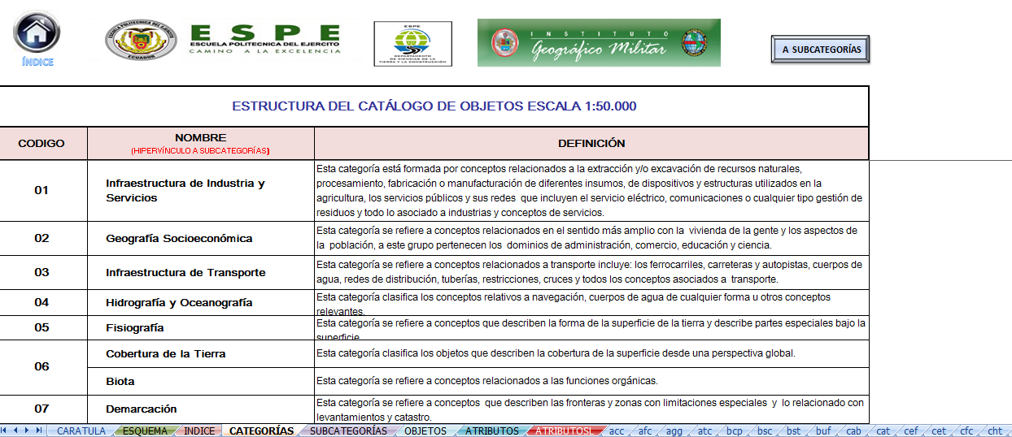
CATÁLOGO DE OBJETOS

Slide 32
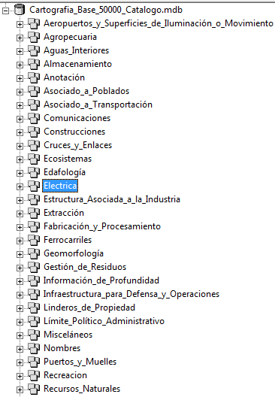

Slide 33
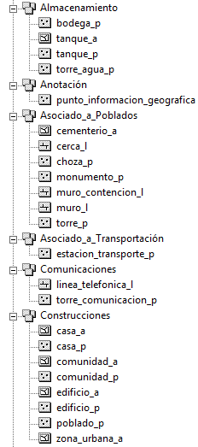
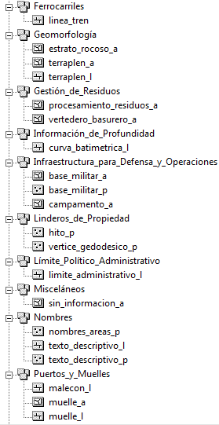
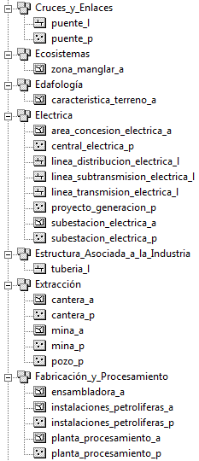

Slide 34
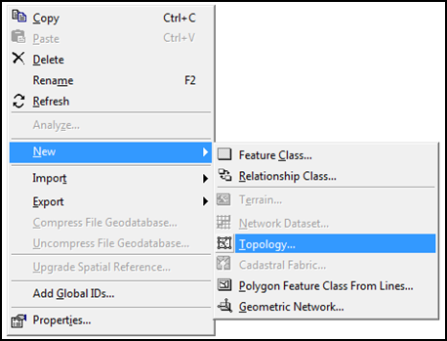
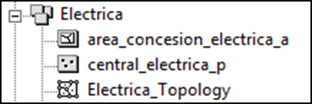
TOPOLOGÍA

Slide 35
REGLAS TOPOLÓGICAS PARA OBJETOS DE GEOMETRIA LÍNEA

Slide 36
Must Not Overlap, Requiere que las líneas no se superpongan con las líneas en la misma clase (o subtipo) de entidad.
Must Be Larger Than Cluster Tolerance, Es necesario que una entidad no se colapse durante el proceso de validación.
Must Not Intersect, Requiere que las entidades de línea desde la misma clase (o subtipo) de entidad no se crucen ni se superpongan entre sí.
Must Not Have Dangles, Requiere que una entidad de línea deba tocar las líneas desde la misma clase (o subtipo) de entidad en ambos extremos.
Must Not Have Pseudo Nodes, Requiere que una línea se conecte, por lo menos, con otras dos líneas en cada extremo.
Must Not Overlap With, Requiere que una línea desde una clase (o subtipo) de entidad no se superpongan con las líneas de entidad en otra clase (o subtipo) de entidad.
Must Not Self-Overlap, Requiere que las entidades de línea no se superpongan entre sí.
Must Not Self-Intersect, Requiere que las entidades de línea no se crucen ni se superpongan entre sí.
Must Be Single Part, Requiere que las línea tengan una única parte. Esta regla es útil allí donde las entidades de línea, como carreteras, no deben tener múltiples partes.

Slide 37
REGLAS TOPOLÓGICAS PARA OBJETOS DE GEOMETRIA POLÍGONO

Slide 38
Must Not Overlap, Requiere que el interior de los polígonos no se superponga.
Must Not Have Gaps, Esta regla precisa que no haya vacíos dentro de un polígono simple o entre polígonos adyacentes.

Slide 39
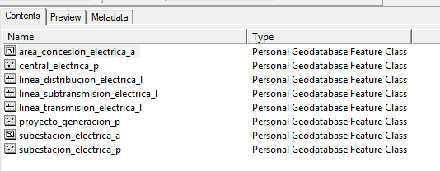
METADATOS

Slide 41
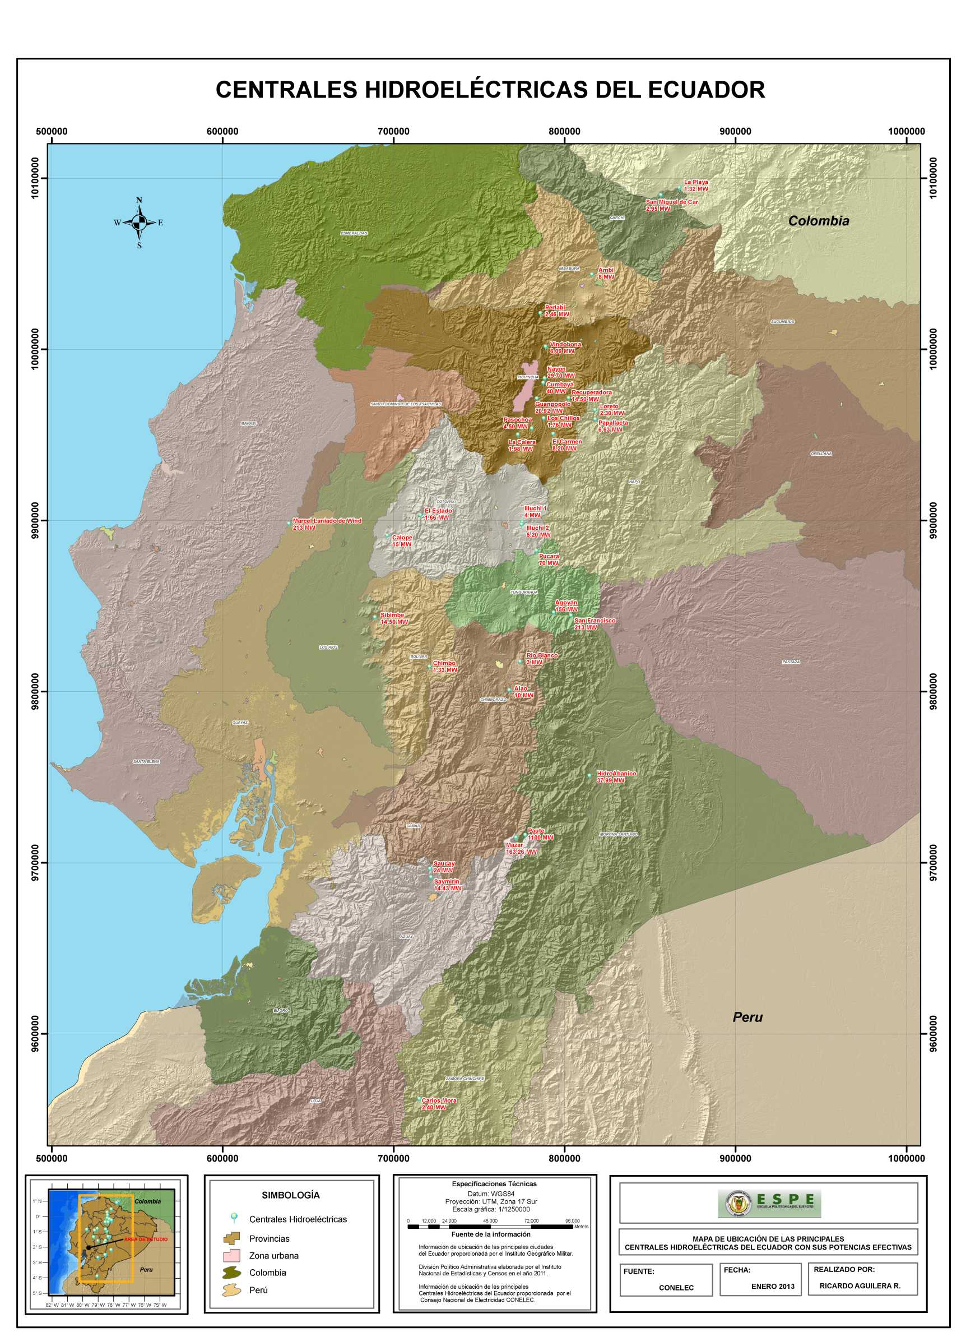

Slide 42
APLICACIÓN Q GIS

Slide 43
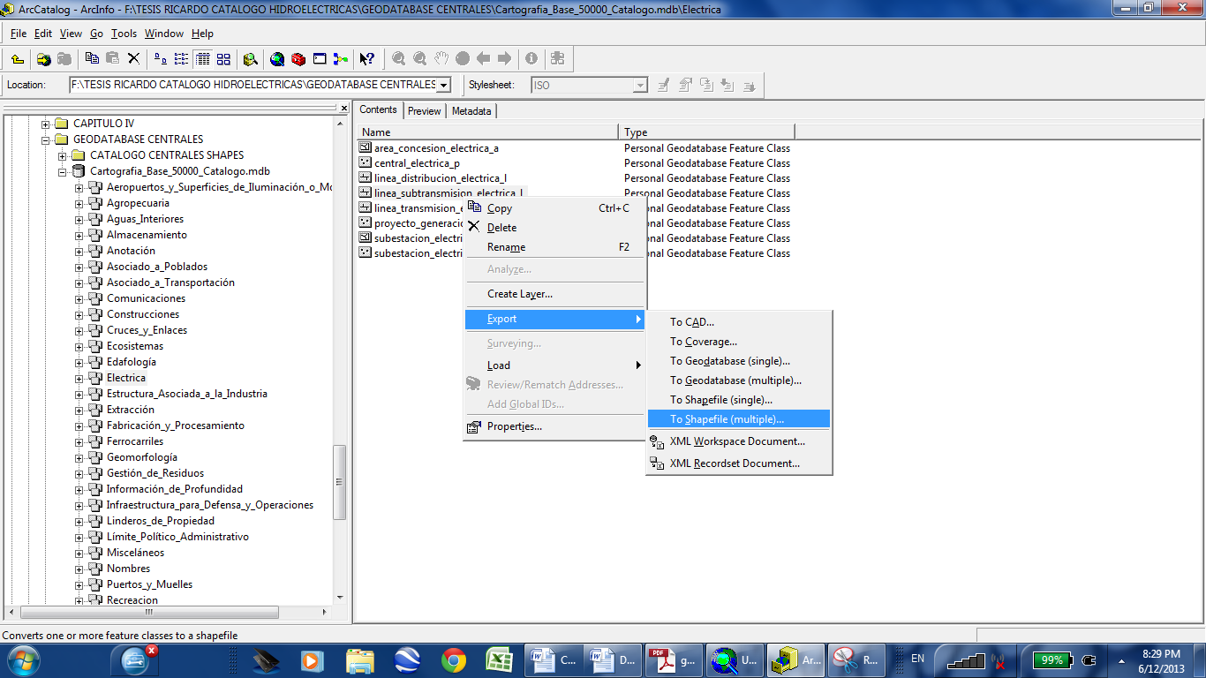
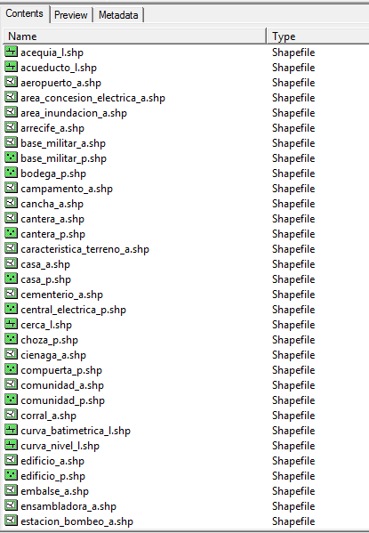

Slide 44
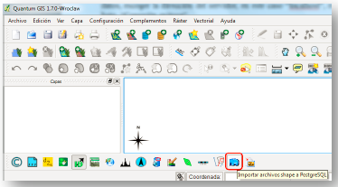

Slide 45
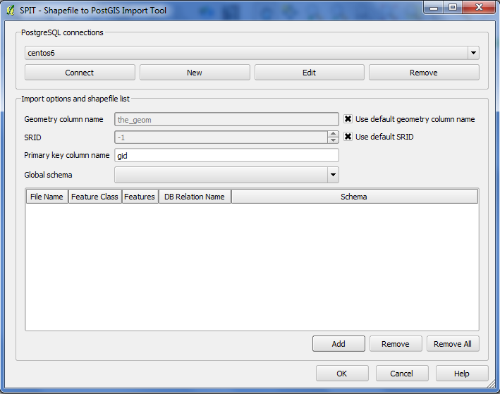
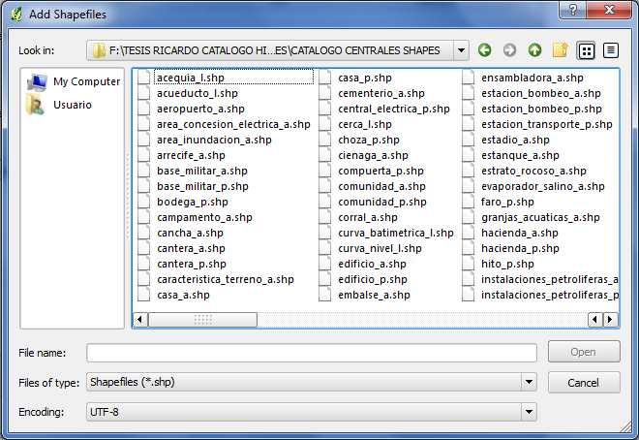

Slide 46
GEOSERVER

Slide 52
VISOR GEOGRÁFICO DE LAS CENTRALES HIDROELÉCTRICAS DEL ECUADOR

Slide 53
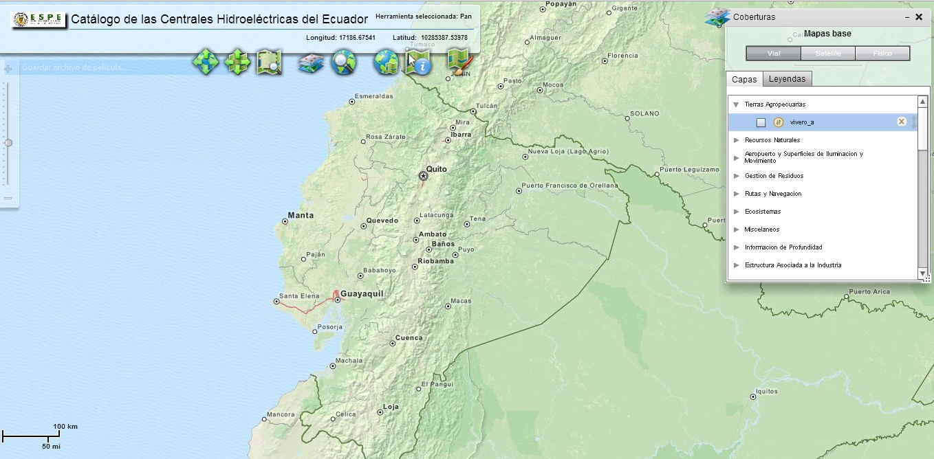

Slide 54
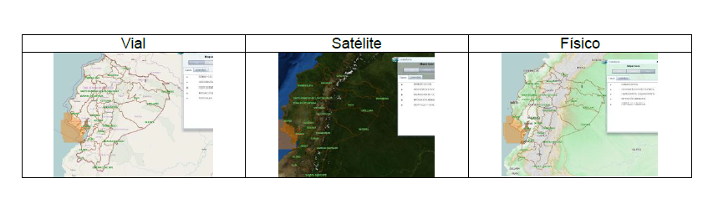

Slide 55
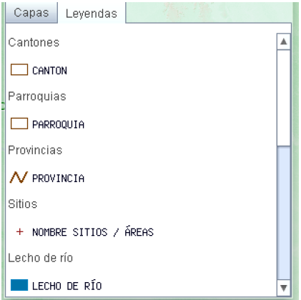

Slide 56
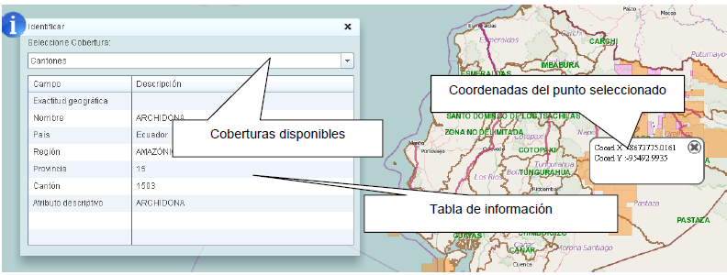

Slide 57
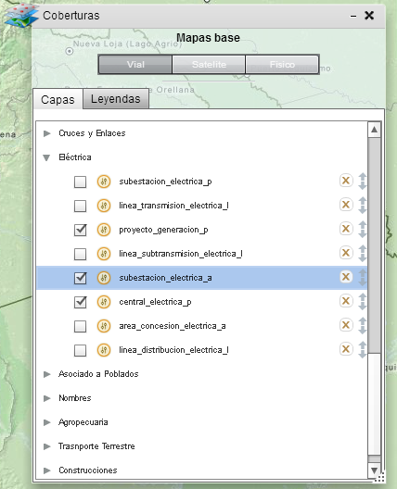

Slide 58
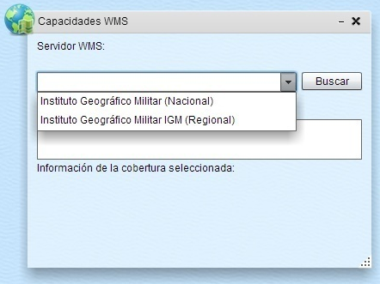

Slide 59
GRACIAS

